Slide 1
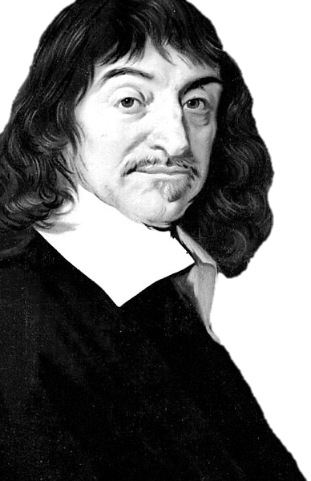
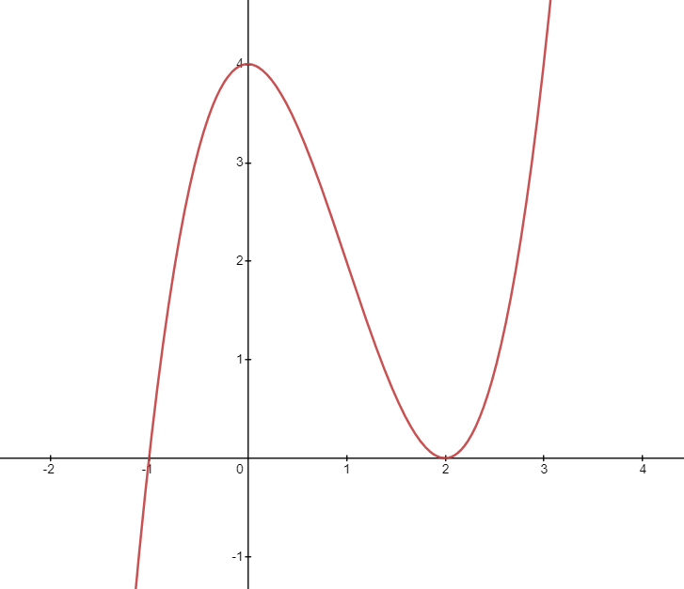
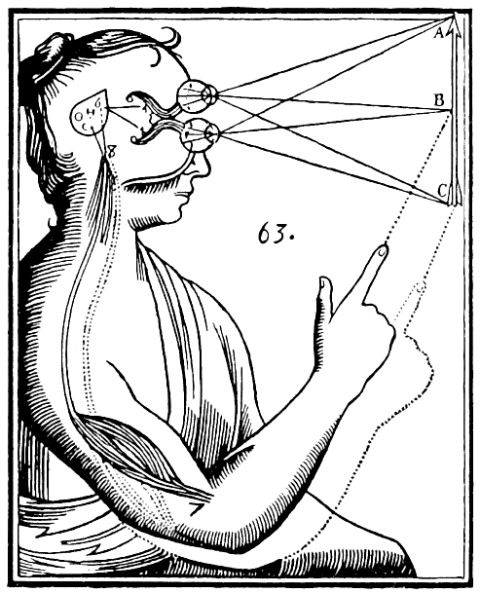
Vorzeichenregel
von Descartes

Slide 2
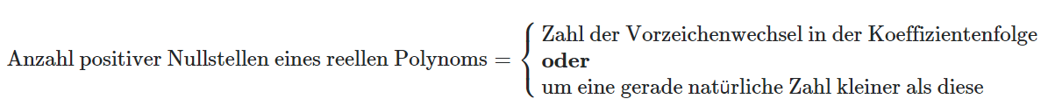
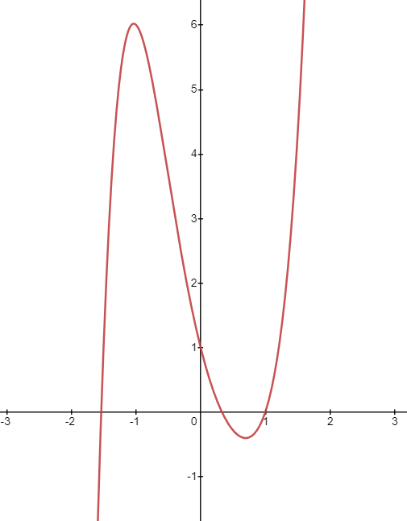

Vorzeichenregel von Descartes
Anzahl positiver Nullstellen eines reellen Polynoms
Beispiel
4 Vorzeichenwechsel ⇒ 4, 2 Nullstellen oder keine

Slide 3

Vorzeichenregel von Descartes
Anzahl positiver Nullstellen eines reellen Polynoms
Auf Vielfachheiten achten!
Beispiel
2 Vorzeichenwechsel ⇒ 2 oder 0 pos. Nullstellen
Folgerung: Nur ein VZW ⇒ Das reelle Polynom hat genau eine einfache positive Nullstelle

Slide 4
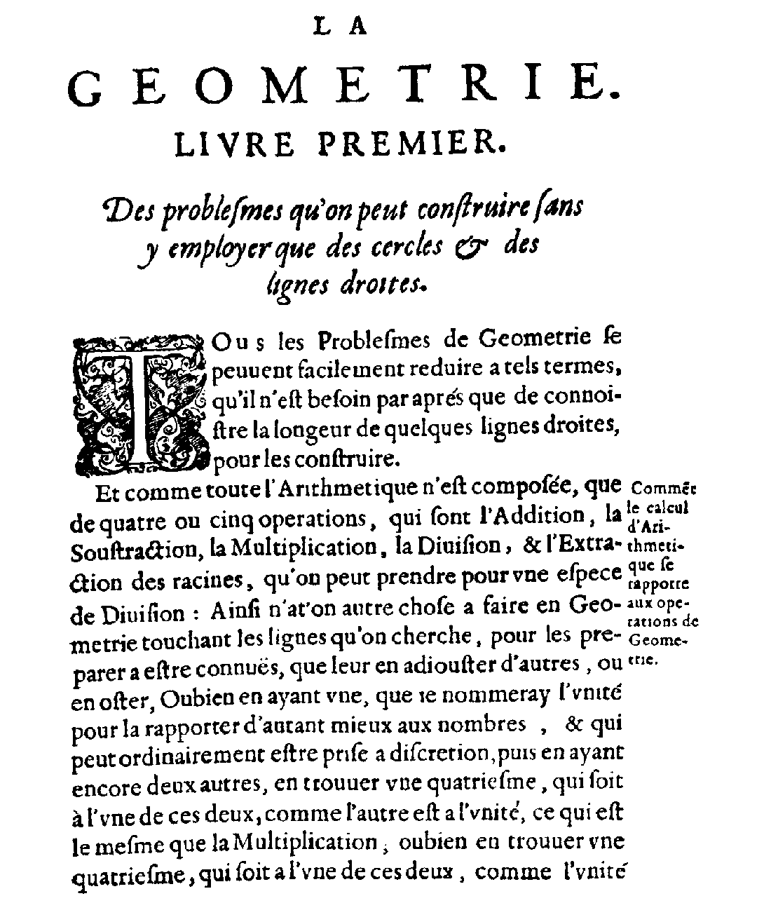
Descartes’ eigene Überlegungen
Eckdaten:
1637 erschienen, Grundtext der analytischen Geometrie.
Verbindet Algebra und Geometrie über Gleichungen.
Behandelt Kurven, Konstruktionen und Lösungen von Gleichungen.
Hier

Slide 5
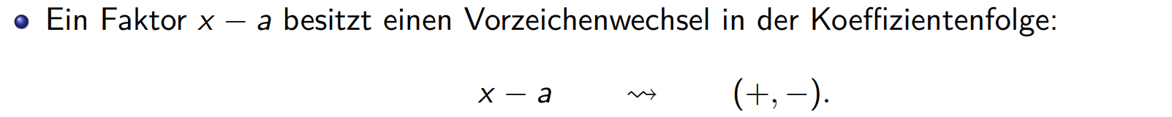
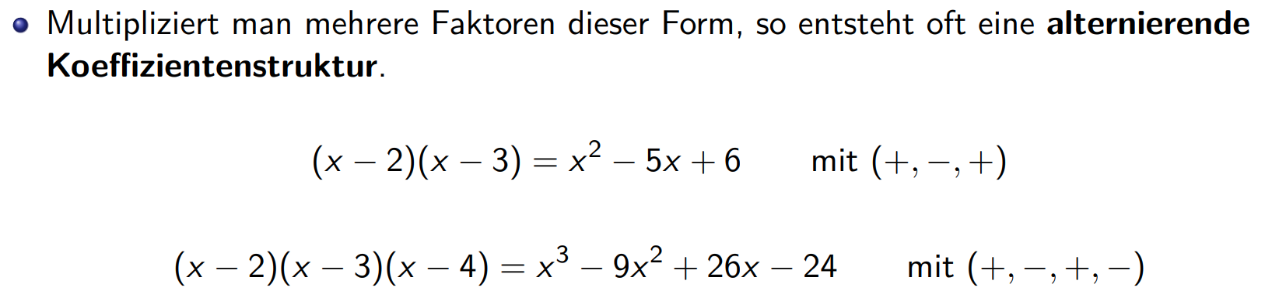
Descartes’ eigene Überlegungen

Slide 6

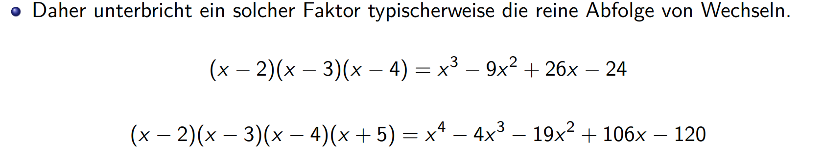
Descartes’ eigene Überlegungen

Slide 7
Vorsicht
Das ist weder vollständig richtig, noch formal korrekt.
Descartes könnte auch anderes im Sinn gehabt haben.

Slide 8
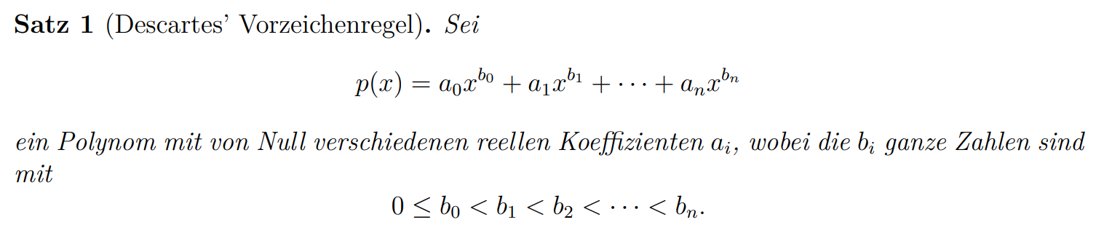
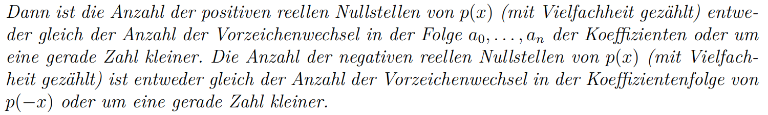
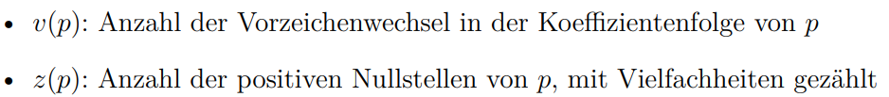
Vorzeichenregel von Descartes

Slide 9
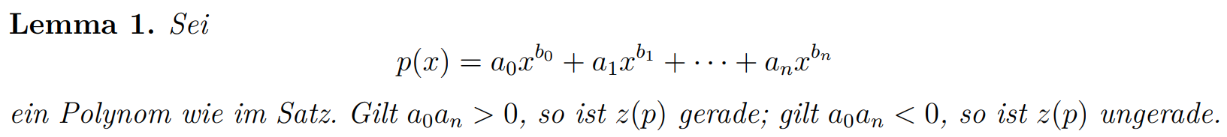
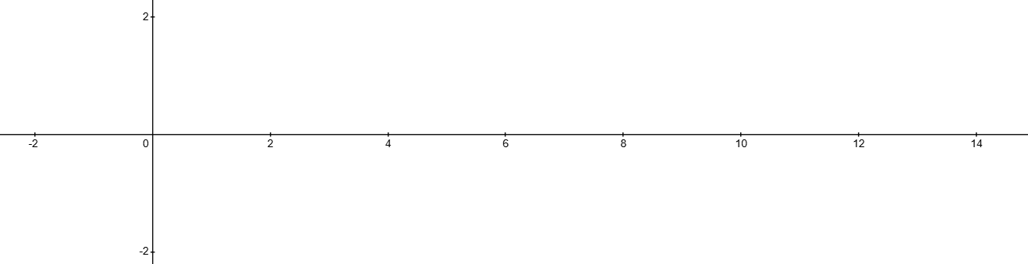

Lemma 1

Slide 10
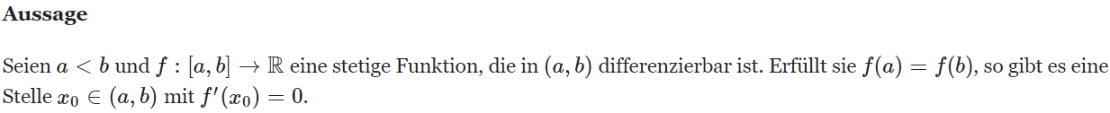
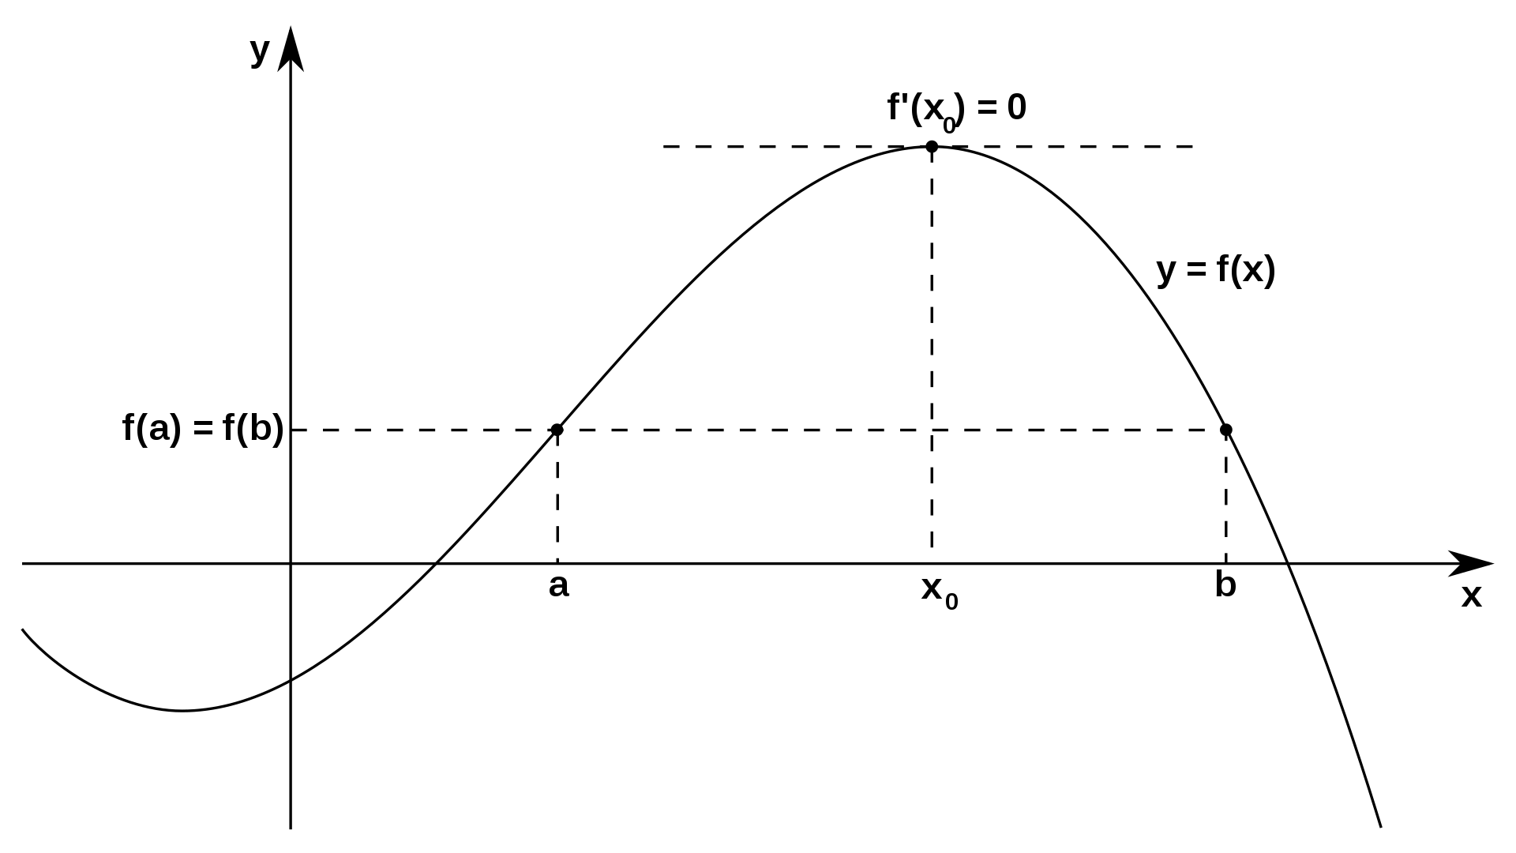
Der Satz von Rolle

Slide 11
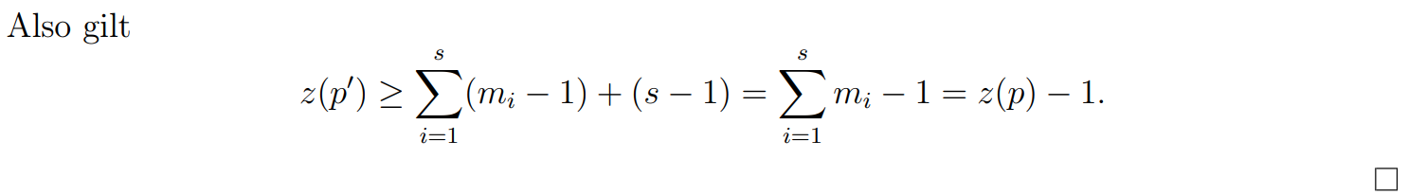
Lemma 2

Slide 12
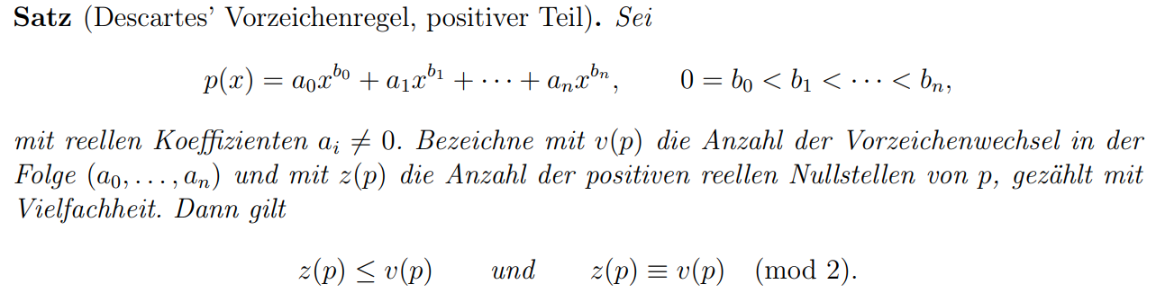
Beweis

Slide 13

Beweis

Slide 14
Beweis

Slide 15




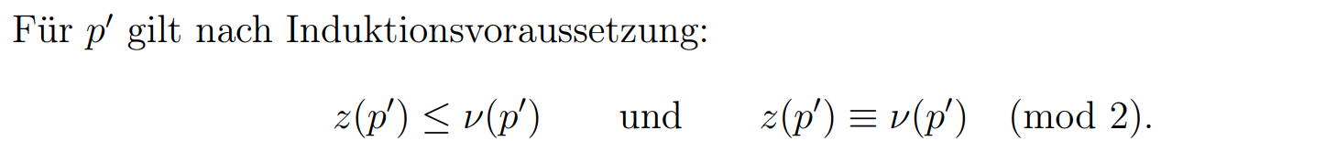

Beweis
(Lemma 1)

Slide 16

Beweis

Slide 17

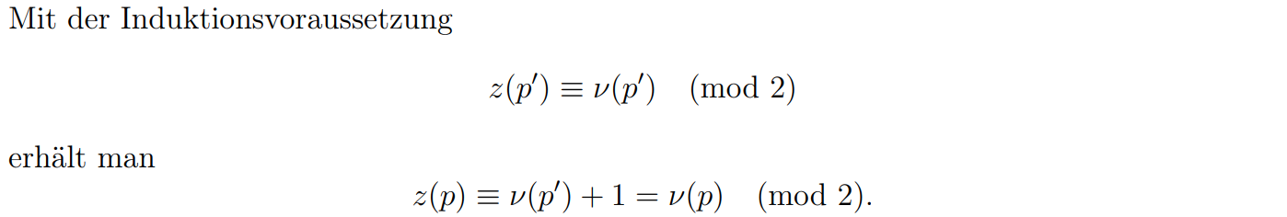
Beweis
,dass z(p‘) gerade und z(p) ungerade ist (oder umgekehrt).

Slide 18
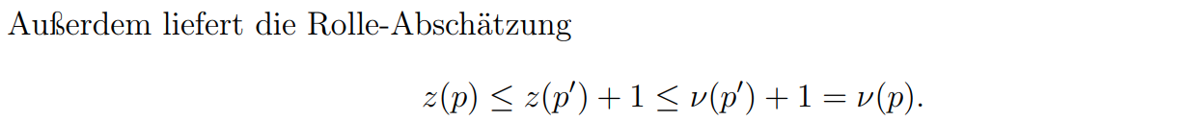
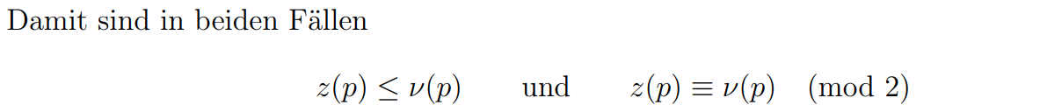
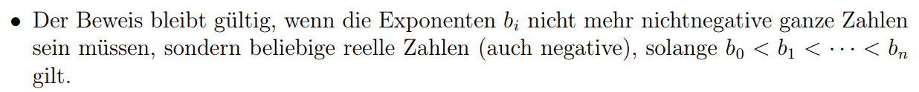

Beweis

Slide 19
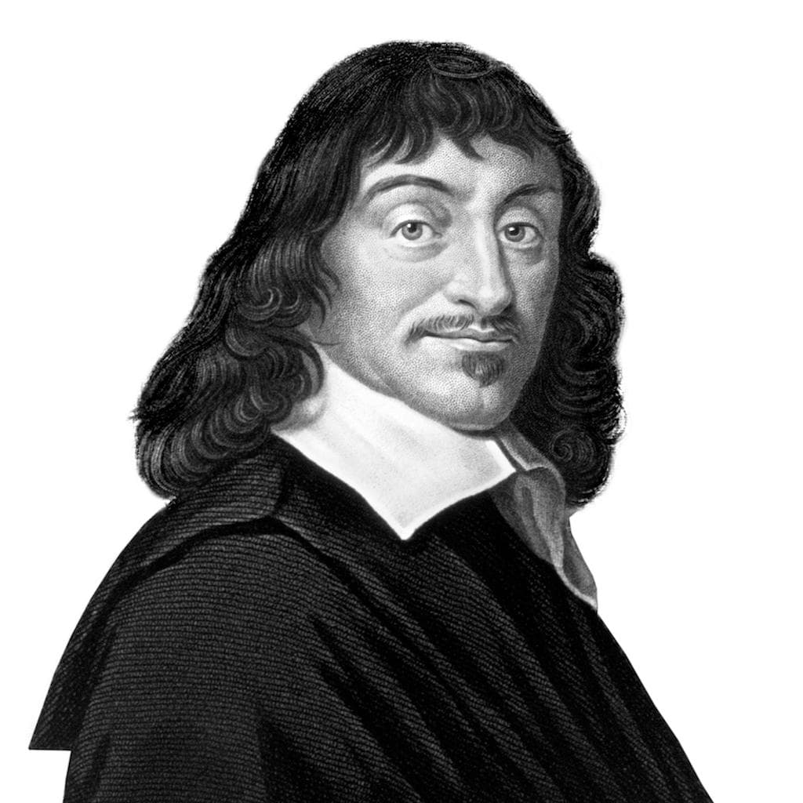
René Descartes
(1596-1650)
„Als Jugendlicher habe ich mich bei einer geistreichen Erfindung [oft] gefragt, ob ich sie nicht selbst herausfinden könne ohne den Autoren gelesen zu haben. So habe ich nach und nach bemerkt, daß ich bestimmte Regeln verwende.“
(Aus den Cogitationes privatae)

